Slide 1
О ПОДГОТОВКЕ К ВЕБ-ПУБЛИКАЦИИ КОРПУСА ПОВСЕДНЕВНОЙ РУССКОЙ РЕЧИ «ОДИН РЕЧЕВОЙ ДЕНЬ»: АНОНИМИЗАЦИЯ ТЕКСТОВ И ВЫБОРОЧНОЕ КОДИРОВАНИЕ ЛЕКСИКИ
Т. Ю. Шерстинова
СПбГУ – НИУ ВШЭ (Санкт-Петербург)

Slide 2
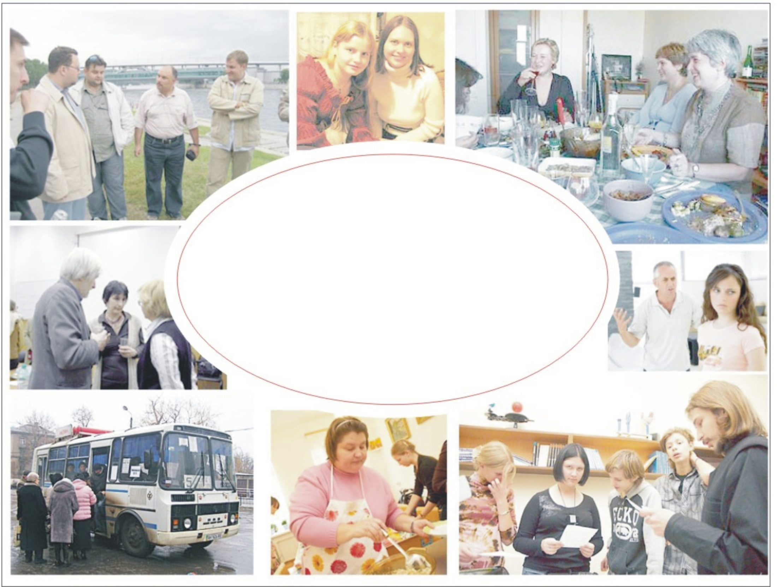
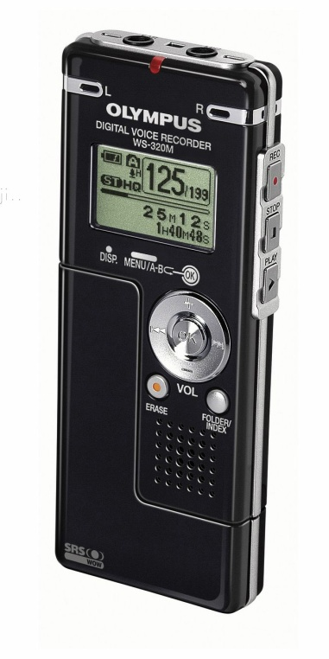
ОРД корпус (ORD-corpus)
«Один Речевой День»
или «Один день с диктофоном на шее»

Slide 3
Речевой корпус «Один речевой день»
Речевой корпус «Один речевой день» (ОРД) является на сегодняшний день крупнейшим лингвистическим ресурсом, предназначенным для исследования русского языка повседневного общения [Bogdanova-Beglarian et al. 2016].
Корпус содержит более 1400 часов аудиозаписей, выполненных в условиях естественной речевой коммуникации; расшифровки получены для 530 макроэпизодов и насчитывают 1 млн. словоупотреблений.

Slide 4
Использование корпуса ОРД
Корпус разрабатывается :
для изучения устной русской речи и речевого поведения человека,
для проведения исследований в области антропологии,
речевой коммуникации,
устного дискурса,
социолингвистики,
психолингвистики,
когнитивной лингвистики
и других смежных дисциплин,
а также для решения ряда прикладных задач, в частности –
- для поддержки систем автоматического мониторинга речи,
- голосового поиска,
- систем синтеза и распознавания речи,
- искусственного интеллекта,
- разработок голосовых диалоговых систем при общении человека с компьютером/роботом,
- для преподавания русского языка как иностранного,
- для проведения лингвистической и судебной экспертизы по аудиозаписям речевой коммуникации и т. п.

Slide 5
О доступе к материалам корпуса
Несмотря на высокий научный потенциал материалов корпуса, эффективность его использования до сих пор существенно ограничена фактом закрытости ресурса для широкого круга пользователей, что вызвано частным характером большинства звукозаписей повседневной речи, отнюдь не предназначенных для публичного доступа. Поэтому оригинальные звукозаписи корпуса ОРД не являются и, по-видимому, в обозримом будущем не смогут быть свободно распространяемым контентом.
Компромиссным решением представляется публикация в сети Интеренет анонимизированных текстовых расшифровок корпуса ОРД.

Slide 6
Подготовка текстов корпуса ОРД к веб-публикации
Анонимизация персональных данных
Кодирование непечатной лексики

Slide 7
Анонимизация персональных данных
Звукозаписи, представляющие собой текстовый массив корпуса ОРД, содержат преимущественно разговоры из частной жизни информантов. Анонимность участников звукозаписи (при открытости их социологических характеристик) — один из ключевых моментов методики сбора данных, который позволял участникам эксперимента проводить свой речевой день наиболее естественно.
Поэтому наиболее важным требованием к публикации материалов коллекции онлайн должно стать обеспечение сохранения анонимности авторства речевого материала.

Slide 8
Для исключения истинной или ложной атрибуции говорящего по акустическим свойствам его голоса и манере речи, сами звукозаписи повседневного общения, по-видимому, не могут быть опубликованы в свободном доступе.
Что касается текстов расшифровок этих звукозаписей, то они могут быть обнародованы только при условии полной анонимизации личных имен, фамилий, прозвищ (их изменения на другие, вымышленные), а также исключения из текстов, представленных на сайте, любой другой информации, которая может повлечь раскрытие личности говорящего (номера телефон или паспорта, места работы и пр. информации, которая может быть озвучена в процессе «речевого дня»).
Кроме того, по-видимому, текстовки не всех макроэпизодов речевой коммуникации могут быть опубликованы по этическим или иным соображениям.

Slide 9
Задачи
1) определение типов эпизодов, которые не могут быть представлены на сайте ни в каком виде. К решению этой задачи будут привлечены квалифицированные юристы;
2) отбор коммуникативных эпизодов, которые могут быть опубликованы после их анонимизации;
3) осуществление анонимизации текстов: замена всей личной информации (в первую очередь имен и фамилий) на иные, но предпочтительно состоящие из того же количества слогов и с сохранением ритмической структуры (позиции ударения). Например, Катя → Маша%, Юра Иванов → Даня% Королев%). Анонимизированные данные маркируются в транскриптах знаком %;
4) исключение из текстов расшифровок другой личной информации о говорящих или ее анонимизация.

Slide 10
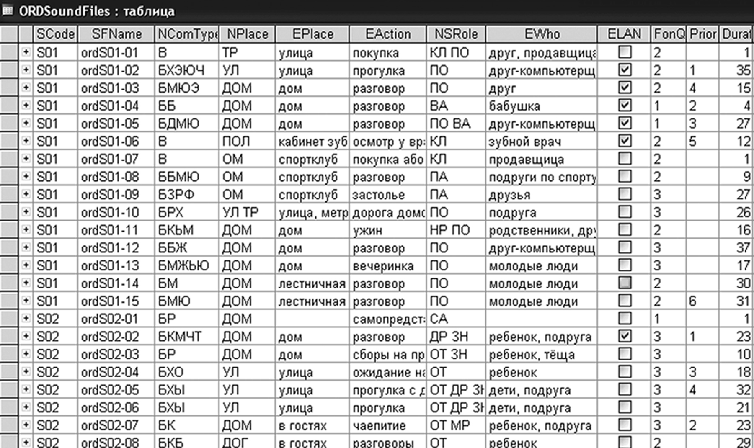
Эпизоды ОРД
Интервал записи «Речевого дня» (начало-конец записи)

Slide 11
Кодирование непечатной лексики
Характерной особенностью частного неформального речевого общения является активное использование субстандартной и непечатной лексики, особенно в речи отдельных социальных групп (преимущественно, в речи молодежи и в «мужских» разговорах).
Этим определяются сложности представления текстов подобных эпизодов в открытом онлайн доступе.

Slide 12
Игнорировать целый пласт неформальной речевой коммуникации, содержащий мат, невозможно вследствие высокой частоты этого явления, косвенным отражением чего можно считать высокий ранг отдельных непечатных слов в верхней зоне частотного словаря звукозаписей повседневного общения [Шерстинова 2016].
Более того, наблюдения над повседневной речью показывают, что непечатные слова зачастую выполняют не только свои специфические функции (экспрессивную, «протестную», «эпатирующую», маркирующую статус говорящего и др.), но и ряд других важных функций, присущих «стандартной» лексике – ритмообразующую [Богданова-Бегларян и др. 2013], делимитативную (дискурс-структурирующую) [Богданова-Бегларян 2014] и пр.

Slide 13
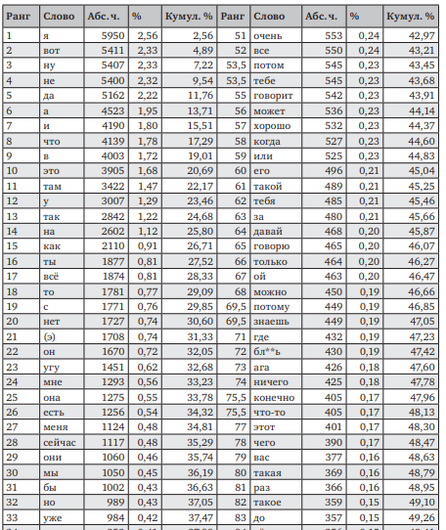

Slide 14
Согласно поправке № 53 от 2005 г. к Федеральному Закону «О государственном языке РФ», с 2014 г. введен ряд запретов на применение ненормативной лексики, в частности – на ее публикацию в печати и онлайн. При этом Роскомнадзор оставляет издателям возможность маскировки мата звездочками, если вводится цитата или это необходимо для сохранения художественного смысла.
Поскольку до сих пор отсутствует юридически утвержденный полный список нецензурных выражений, Роскомнадзор рекомендует издателям опираться на опубликованные словари ненормативной лексики (в частности, [Квеселевич 2011; Мокиенко, Никитина 2004; и др.]).

Slide 15
Таким образом, важным моментом подготовки расшифровок повседневной речи к онлайн публикации является «цензурная» редактура.
Поскольку для лингвистических исследований желательно, чтобы по тексту расшифровки можно было однозначно восстановить произнесенный текст, использование звездочек (*), даже при сохранении начальной буквы текста, не является оптимальным методом ввиду высокой вариативности непечатной лексики.
Альтернативным вариантом видится разработка более сложной системы кодирования, учитывающей в том числе частеречную принадлежность маскируемого слова.
Разработка такой системы кодирования, как и получение рабочего списка «непечатных» единиц, являются одними из приоритетных задач, решение которых необходимо для создания сайта корпуса ОРД.

Slide 16
Планируемые возможности сайта-1
а) текстовый поиск по расшифровкам звукозаписей по заданному слову/подстроке, результатом которого будет список всех реплик опубликованной части корпуса с вхождением заданного слова;
б) каждая реплика, полученная по запросу, будет сопровождаться социологической информацией о говорящем (пол, возраст, профессия/род занятий, социальный статус и др.) и о типе коммуникативной ситуации (бытовой разговор, профессиональный разговор, учебный разговор, общение по типу «клиент-сервис»);
в) результаты поиска смогут быть развернуты до нескольких реплик, расширяющих контекст (однако, как и в большинстве лингвистических корпусов — НКРЯ, BNC и др., — полные тексты по запросу приводиться не будут);

Slide 17
Планируемые возможности сайта - 2
г) станет возможным создание поискового подкорпуса с заданными социальными и психологическими характеристиками говорящих, что обеспечит фильтрацию результатов поиска;
д) наконец, онлайн версия корпуса будет поддерживать поиск по типам и функциям прагматических маркеров — частотным единицам устного дискурса с ослабленным или полностью стертым семантическим компонентом, осуществляющих в речи множество прагматических задач (делимитативную, дейктическую, ксенопоказательную, метакоммуникативную, ритмообразующую, хезитативную и др.).

Slide 18
Заключение
Сайт корпуса ОРД планируется к публикации в свободном доступе на сайте СПбГУ.
К концу 2020 г. будет опубликован анонимизированный фрагмент корпуса в объеме 300 тыс. словоупотреблений, содержащий представительную выборку эпизодов повседневного речевого общения для разных социальных групп говорящих, включающих как профессиональную, так и бытовую коммуникацию.
В онлайн режиме будут доступны лишь текстовые расшифровки звукозаписей.
Свободная публикация аудиозаписей в настоящее время не планируется.

Slide 19
Работа выполнена при поддержке Российского Научного Фонда «Система прагматических маркеров русской повседневной речи» (проект № 18-18-00242).

